Slide 1
Колесо истории ПДД
Презентацию подготовил:
Новикова Н.Н.

Slide 2
Что включает в себя термин «Правила дорожного движения»?
Правилами дорожного движения называется свод канонов, которому подчиняются водители автотранспорта, пребывающие в нем пассажиры и, конечно же, пешеходы. Основной целью этих правил является обеспечение безопасности каждого из участников дорожного движения.
Все мы, конечно же, понимаем, что в наш век автомобилей без соблюдения правил движения на дорогах далеко не уедешь. А что же такое, в сущности, эти правила, и когда и кем они были придуманы?

Slide 3
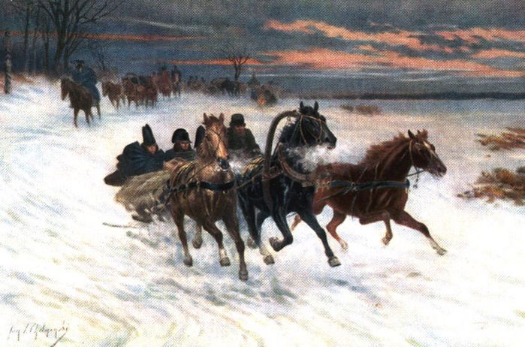
Было время, когда по улицам и дорогам ездили лишь всадники верхом на лошадях, колесницы и конные повозки. Их можно считать первыми транспортными средствами. Ездили они, не соблюдая никаких правил, и поэтому нередко сталкивались друг с другом. Ведь улицы городов в те времена обычно были узкими, а дороги извилистыми и ухабистыми. Стало ясно, что нужно упорядочить движение по улицам и дорогам, то есть изобрести правила, которые сделали бы движение по ним удобным и безопасным.

Slide 4
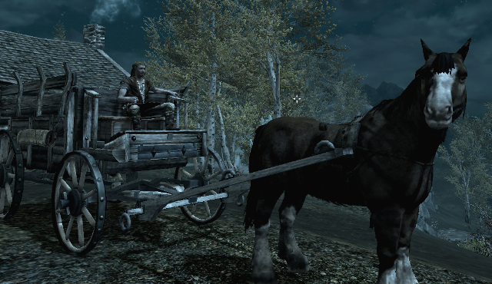

Slide 5
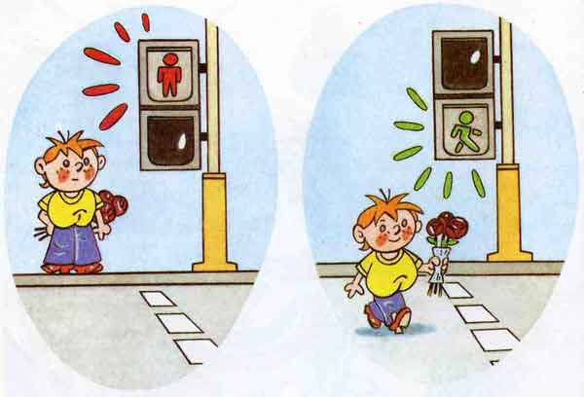
Первые правила дорожного движения появились более 2000 лет назад, ещё при Юлии Цезаре.
Они помогали регулировать движение по улицам городов. Некоторые из этих правил дошли до наших дней. Например, уже в те давние времена на многих улицах было разрешено только одностороннее движение.
В России дорожное движение регулировалось царскими указами. Так, в указе императрицы Анны Иоанновны от 1730 года говорилось: «Извозчикам и прочим всяких чинов людям ездить, имея лошадей в упряжи, со всяким опасением и осторожностью, смирно. А тех, кто не будет соблюдать сих правил, — бить кнутом и ссылать на каторгу». А в указе императрицы Екатерины II сказано: «На улицах ямщикам ни в коем разе не кричать, не свистеть, не звенеть и не бренчать».

Slide 6
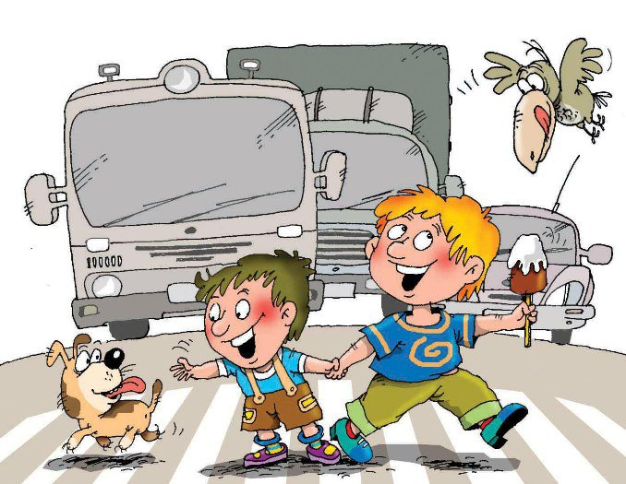
В конце XVIII века появились первые «самодвижущиеся повозки» — автомобили. Ездили они очень медленно и вызывали у многих критику и насмешки. Например, в Англии ввели правило, по которому впереди каждого автомобиля должен был идти человек с красным флагом или фонарём и предупреждать встречные кареты и всадников. А скорость движения не должна была превышать 3 километра в час; кроме того, водителям запрещалось подавать предупредительные сигналы. Вот такие были правила: не свисти, не дыши и ползи как черепаха.

Slide 7
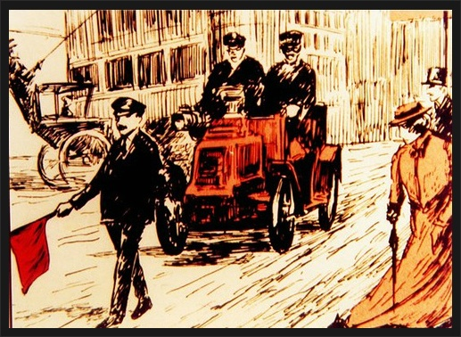

Slide 8
Но серьёзная необходимость в дорожных знаках возникла с появлением автомобилей. Высокая скорость, большой тормозной путь, плохое состояние дорог потребовали создания системы знаков, которые давали бы водителям и пешеходам нужную информацию. И сто с лишним лет назад, на конгрессе Международного туристского союза, было принято решение о том, что дорожные знаки должны быть во всём мире едиными по назначению и виду. А в 1900 году договорились, что на всех дорожных знаках должны быть не надписи, а символы — понятные и иностранным туристам, и неграмотным людям.
В 1903 году на улицах Парижа появились первые дорож­ные знаки. А ещё через 6 лет на Международной конференции во Франции, в Париже договорились устанавливать дорожные знаки с правой стороны. Тогда же были установлены первые четыре дорожных знака. Они сохранились и до наших дней, хотя их внешний вид изменился. Эти знаки имеют такие названия: «Неровная дорога», «Опасный поворот», «Пересечение равнозначных дорог» и «Железнодорожный переезд со шлагбаумом».

Slide 9
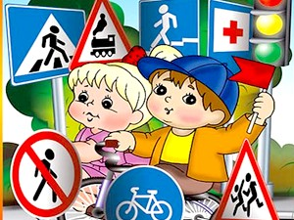
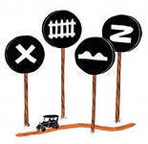

Slide 10
А знаешь ли ты, когда появился привычный для нас светофор?
Оказывается, регулировать движение с помощью механического прибора начали уже 140 лет назад, В Англии в городе Лондоне. Первый светофор стоял в центре города на столбе высотой 6 метров. Управлял им специально приставленный человек. С помощью системы ремней он поднимал и опускал стрелку прибора. Потом стрелку заменил фонарь, работавший на светильном газе. В фонаре были зелёные и красные стёкла, а жёлтые ещё не придумали.

Slide 11
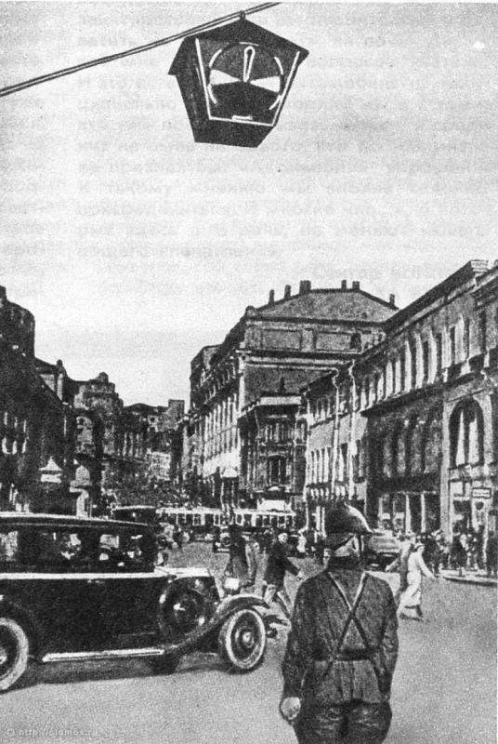

Slide 12
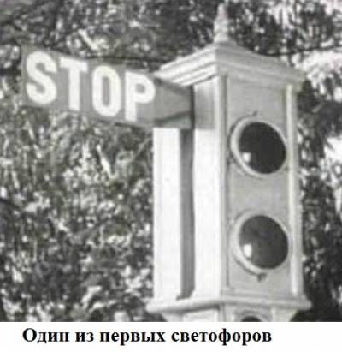
Первый электрический светофор появился в США, в городе Кливленде, в 1914 году. Он тоже имел лишь два сигнала — красный и зелёный — и управлялся вручную. Жёлтый сигнал заменял предупреждающий свисток полицейского. Но уже через 4 года в Нью-Йорке появились трёхцветные электрические светофоры с автоматическим управлением.

Slide 13
Интересно, что в первых светофорах зелёный сигнал находился наверху, но потом решили, что лучше поместить сверху красный сигнал. И теперь во всех странах мира сигналы светофора располагаются по единому правилу: вверху—красный, посередине — жёлтый, внизу — зелёный.

Slide 14
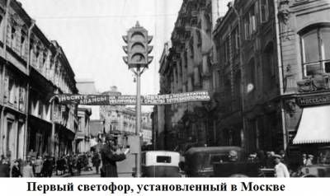
Шесть лет спустя - в 1920 году - в Детройте в Англии были установлены светофорами, на которых появился жёлтый сигнал.
Что касается России, то первые светофоры здесь были установлены в начале 1930-ых годов. Сначала светофор появился в Санкт-Петербурге 15 января 1930 года. В Москве первый светофор начал работу 30 декабря того же года на углу Петровки и Кузнецкого Моста.

Slide 15
Автомобильные светофоры.
Как правило, встречаются светофоры с круглыми сигналами трёх общепринятых цветов: красного, жёлтого и зелёного. Порядок цветов строго регламентирован. Если сигналы располагаются вертикально, то красный всегда сверху, а зелёный внизу. Если же светофор горизонтальный, то красный сигнал будет расположен слева, а зелёный - справа. На автомобильные светофоры нередко навешиваются дополнительные секции со стрелками.
Светофоры для пешеходов
Устанавливают в непосредственной близости от установленных переходов. Сигналов на них обычно всего два - запрещающий и разрешающий. Внешний вид их может отличаться. Наиболее распространены сигналы в виде силуэта человека - стоящего или идущего.

Slide 17
Спасибо за внимание!

